Slide 1


ỦY BAN NHÂN DÂN QUẬN LONG BIÊN
TRƯỜNG MẦM NON TUỔI HOA
LĨNH VỰC PHÁT TRIỂN NHẬN THỨC
Đề tài: Đếm đến 6, nhận biết nhóm có 6 đối tượng, chữ số 6
Giáo viên thực hiện: Nguyễn Thị Vân

Slide 2


Game show
Gia đình tranh tài

Slide 3

Các phần thi
Phần 1: Mắt ai tinh
Phần 2: Kết nhóm gia đình
Phần 3: Bữa tiệc gia đình

Slide 4


MẮT AI TINH

Slide 5
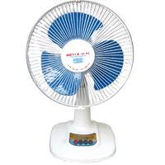
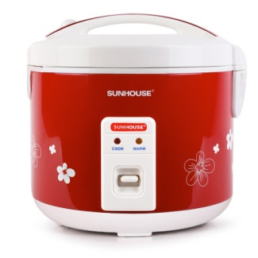


1
4
2
3
5

Slide 6
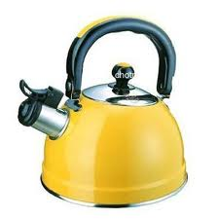
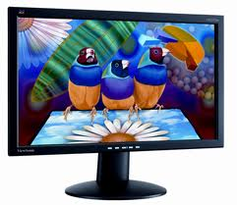
1
2
3
4
5

Slide 7
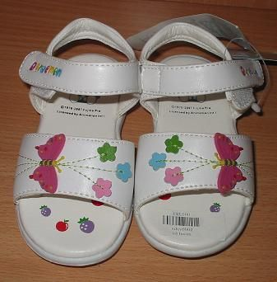
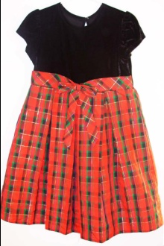
1
2
3
4
5

Slide 8
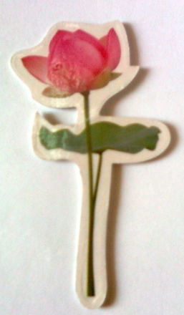
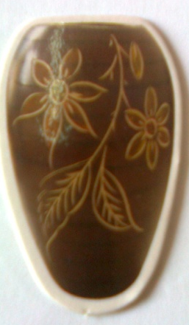
6
6
5
1
3

Slide 9
6
9
6

Slide 10


KẾT NHÓM GIA ĐÌNH

Slide 11


CHUNG SỨC

Slide 12


